Slide 1

家畜伝染病予防法の改正に伴う
家畜防疫互助事業の取扱い
令和８年８月５日（水） オンライン説明会
消費・安全局 動物衛生課

Slide 2
【AGENDA】 本日の流れ
１ 互助事業対象疾病の発生状況
① 口蹄疫、② 豚熱、③ アフリカ豚熱
２ 家畜伝染病予防法の改正
① 改正の概要
② 選択的殺処分の概要
３ 家畜伝染病予防法の改正（選択的殺処分の導入）を受けた
家畜防疫互助事業の見直し
1

Slide 3
【AGENDA】 本日の流れ
１ 互助事業対象疾病の発生状況
① 口蹄疫、② 豚熱、③ アフリカ豚熱
２ 家畜伝染病予防法の改正
① 改正の概要
② 選択的殺処分の概要
３ 家畜伝染病予防法の改正（選択的殺処分の導入）を受けた
家畜防疫互助事業の見直し
2

Slide 4
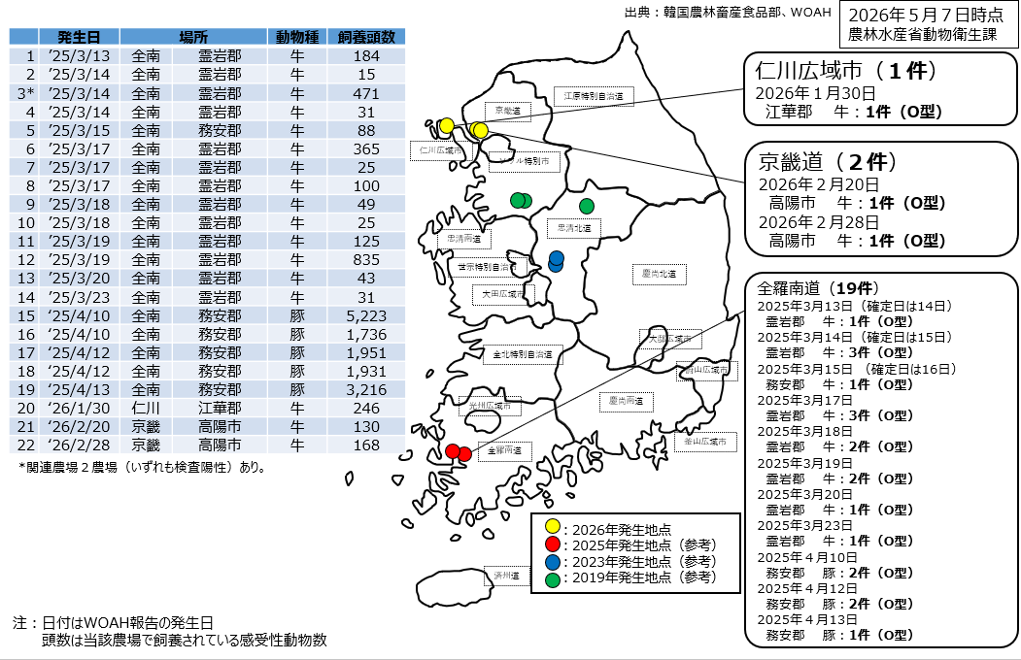
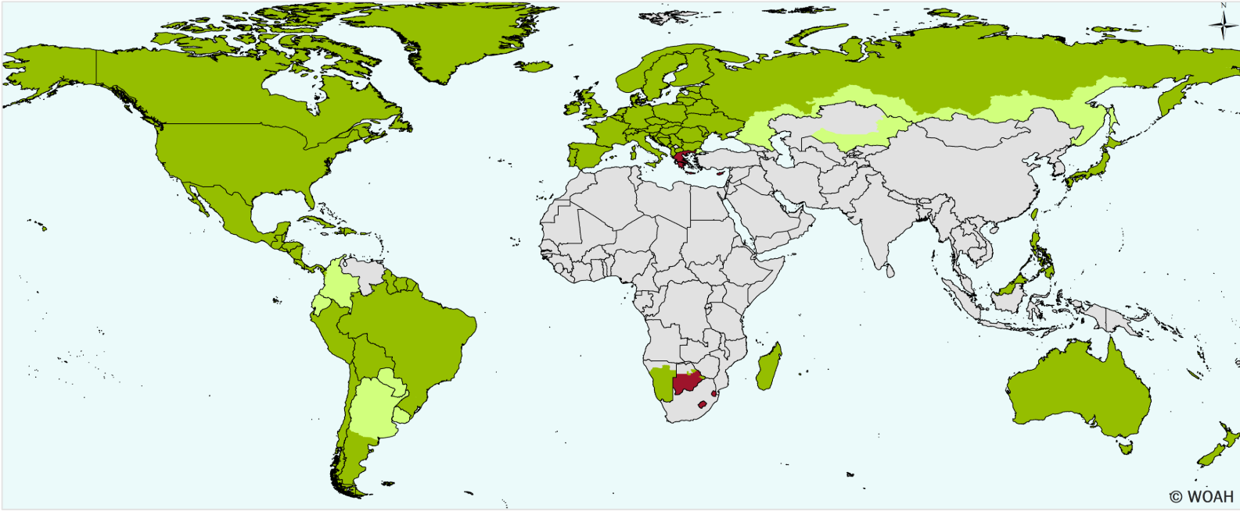
口蹄疫の発生状況（国内・海外）
口蹄疫
〇 日本では2010年に宮崎県で10年ぶりに発生したが、翌2011年には清浄国に復帰。
〇 他方、海外では継続的に発生。本病はどの国でも発生し得る中、我が国への侵入リスクは極めて高い状況。
東アジアでは、2026年１月に韓国で９か月ぶりに発生を確認するとともに、同年３月に中国で、５月にモンゴルで血清型SAT1による発生を初確認。SAT1は中東、欧州でも拡大しており、2026年２月にはキプロスで、同年３月にはギリシャで発生を確認。
世界の発生報告状況
韓国の発生報告状況
【ドイツ】
直近報告年：2025年
【ロシア（東アジアの近接地域に限る）】
直近報告年：2020年
【スロバキア】
直近報告年：2025年
【モンゴル】
直近報告年：2026年
【韓国】
直近報告年：2026年
【ハンガリー】
直近報告年：2025年
【中国】
直近報告年：2026年
【ギリシャ】
直近報告年：2026年
【香港】
直近報告年：2019年
【キプロス】
直近報告年：2026年
【タイ】
直近報告年：2024年
【ベトナム】
直近報告年：2024年
【マレーシア】
直近報告年：2026年
【カンボジア】
直近報告年：2026年
ワクチン非接種FMD清浄地域
【ミャンマー】
直近報告年：2019年
【インドネシア】
直近報告年：2025年
ワクチン接種FMD清浄地域
【ラオス】
直近報告年：2019年
ステータス一時停止中の地域
注：継続して発生しているが
報告されていない可能性がある。
ステータスを有さない地域
3

Slide 5
豚熱の発生状況（国内）
豚熱
○ 平成30年９月９日の岐阜県での発生（26年ぶり）以来、26都県計105事例発生。
これまでに約44.9万頭を殺処分。
○ 令和元年10月のワクチン接種開始以降、発生は散発的となるも、野生イノシシにおける感染拡大に
伴い、接種区域は北海道を除く46都府県に拡大。
発生状況の推移
2026年の発生状況
2/26 国内101例目(群馬県15例目）
：約2,000頭殺処分
令和元（2019）年10月
ワクチン接種開始
（以降、接種地域を順次拡大）
3/11 国内102例目(静岡県初発）
：約2,200頭殺処分※
（※関連農場の対象頭数を含む）
令和８（2026）年５月
選択殺処分の開始
4/10 国内103例目(宮崎県初発)
：約5,500頭殺処分
令和５（2023）年９月
九州でワクチン接種開始
（北海道を除く全地域が接種地域に）
5/5 国内104例目(静岡県２例目）
：約2,930頭殺処分
7/4 国内105例目(静岡県３例目)
：飼養頭数約1,200頭。農場の検査を実施し、
殺処分範囲は繁殖豚を除く約1,000頭となった。
（年）
4

Slide 6
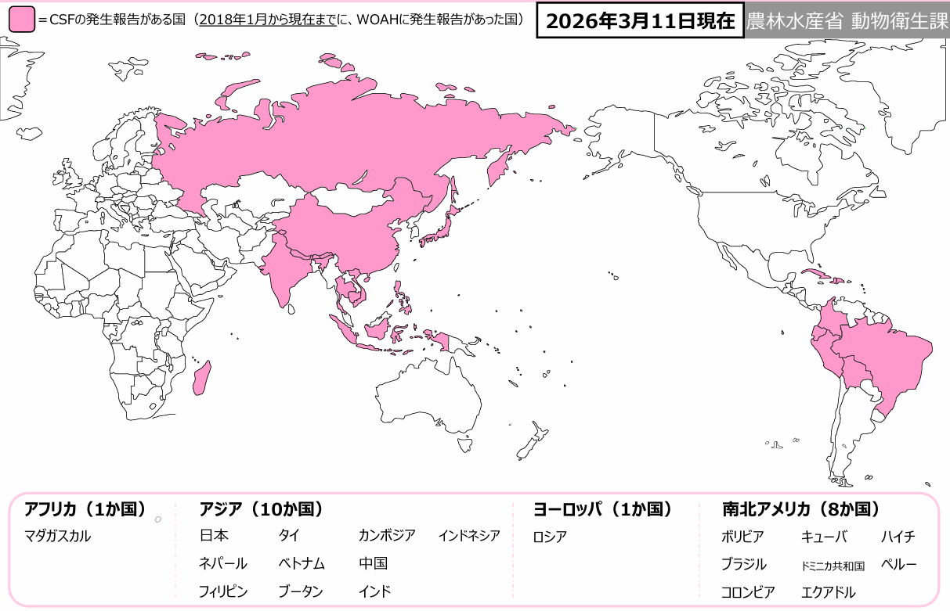
豚熱の発生状況（海外）
豚熱
台湾は2025年５月に
WOAHの清浄ステータスを取得
5

Slide 7
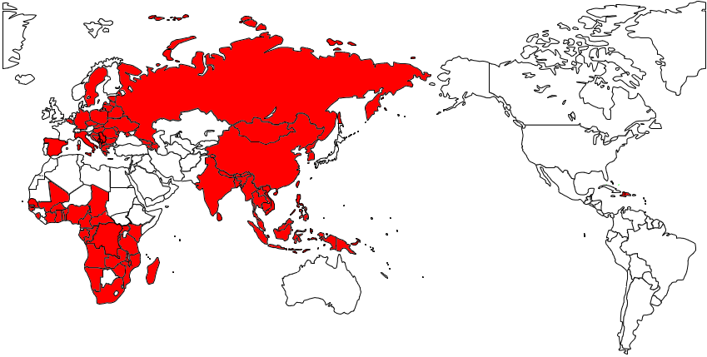
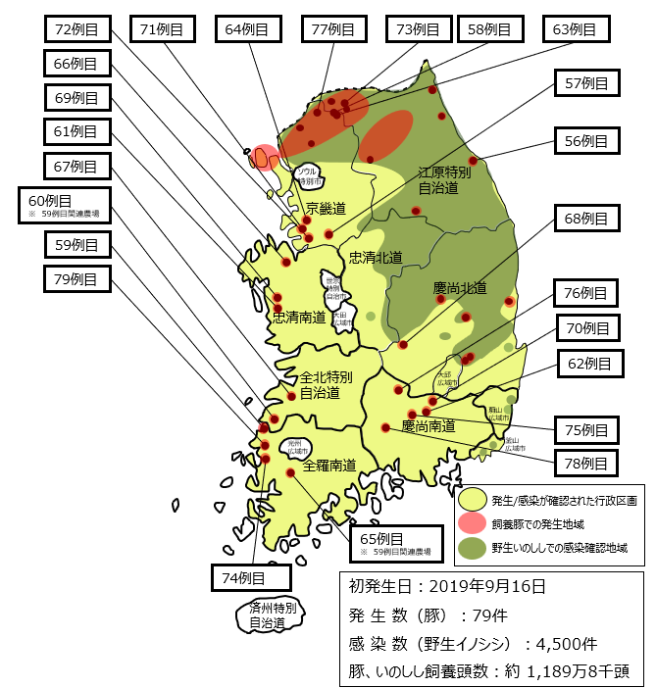
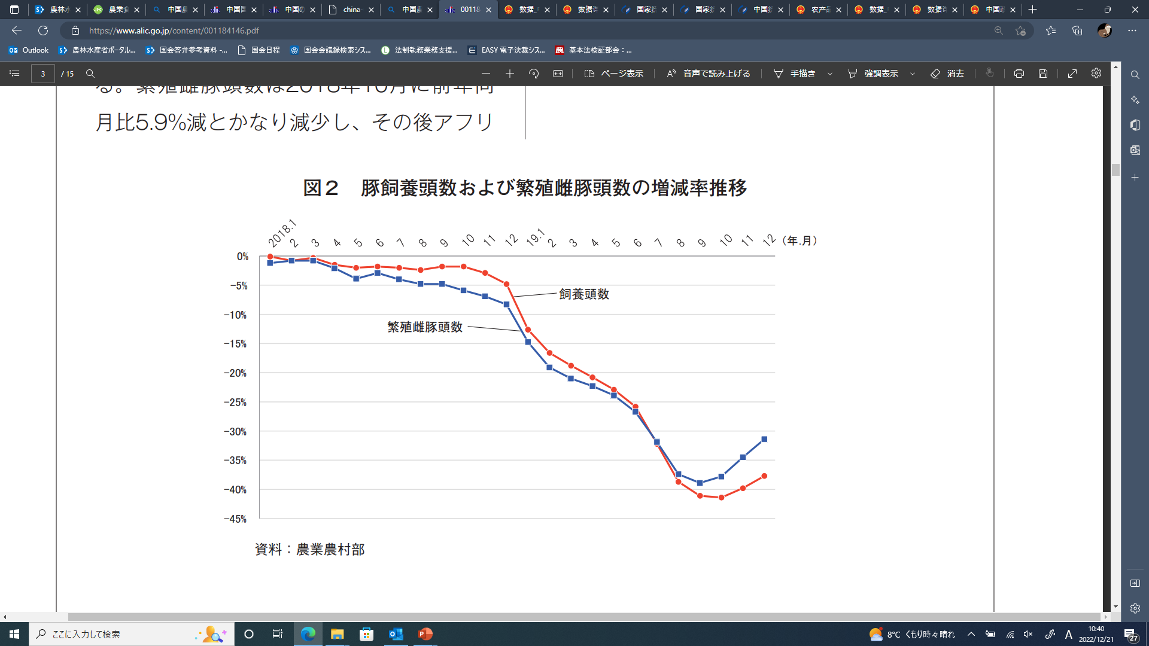
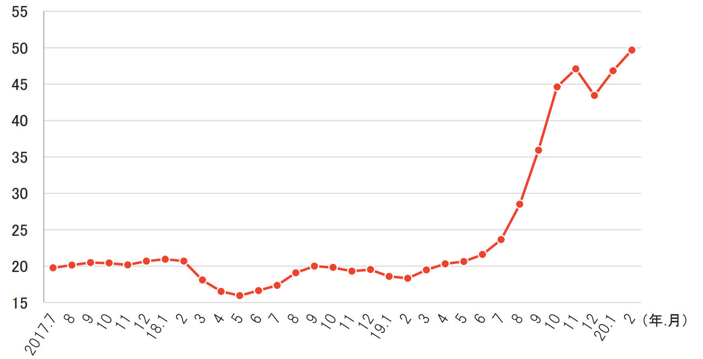
アフリカ豚熱の発生状況（海外）
アフリカ
豚熱
〇 平成30（2018）年８月に中国においてアジア初の発生。その後、韓国、ベトナムを始め、アジア全域に感染拡大し、東アジアで未発生なのは日本のみ。
〇 特に韓国では、令和元（2019）年９月の発生確認以来、飼養豚・野生イノシシともに徐々に感染が拡大。
令和８（2026）年１月以降、飼養豚での発生が相次いでおり、南部まで拡大。
〇 また台湾は、令和７（2025）年10月に飼養豚で初の発生を確認したものの、その後続発はなく、令和８年（2026年）２月に清浄化を宣言。
〇 欧州の飼養豚・野生イノシシでも継続して感染が確認されており、令和７（2025）年11月にはスペインの野生
イノシシで約30年ぶりに感染確認。
世界の発生状況
＝平成17（2005）年以降、
WOAH等に発生・感染確認通報のあった国/地域
韓国における感染拡大
2026年6月23日時点
中国では、平成30（2018）年の発生により、豚の飼養頭数が約4割減少し、豚肉価格が大幅に高騰。
中国の豚飼養頭数の推移
中国の豚肉価格の推移
（推移（%））
2019.12
（元/kg）
ASF発生
約50元
2018.1
2018.8
約20元
令和８年１月以降、６月23日までに、
飼養豚では24例（韓国56例目～79例目）が、野生イノシシでは180例が相次いで発生。
ASF発生
飼養頭数は約４割減少
2017.7
2018.1
2018.8
2020.2
資料： alic「中国の養豚業におけるアフリカ豚熱の影響」
6

Slide 8
【AGENDA】 本日の流れ
１ 互助事業対象疾病の発生状況
① 口蹄疫、② 豚熱、③ アフリカ豚熱
２ 家畜伝染病予防法の改正
① 改正の概要
② 選択的殺処分の概要
３ 家畜伝染病予防法の改正（選択的殺処分の導入）を受けた
家畜防疫互助事業の見直し
7

Slide 9
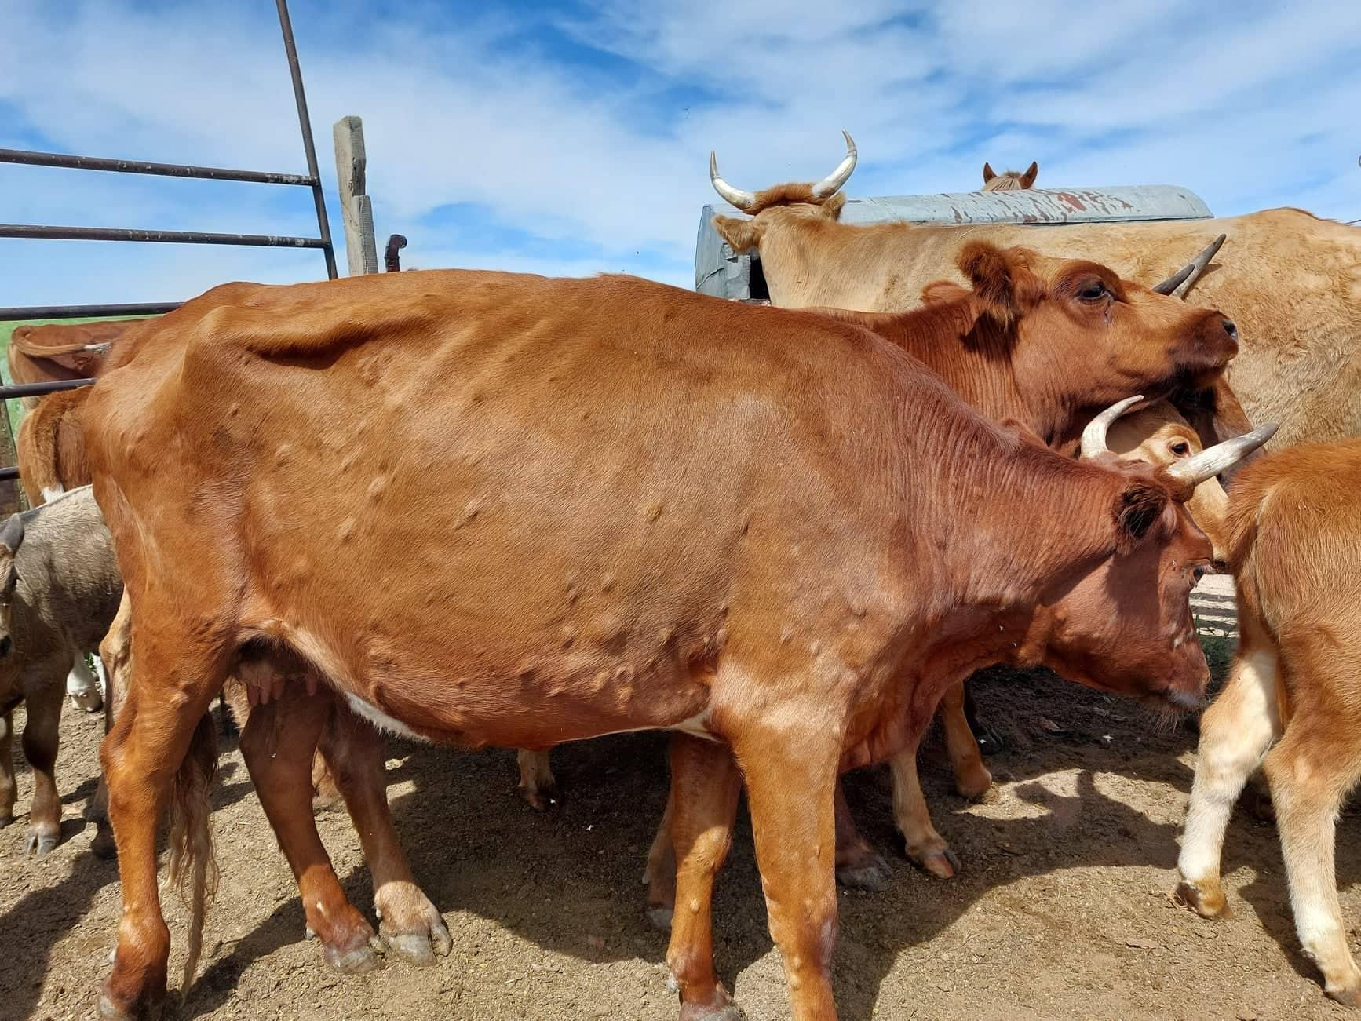
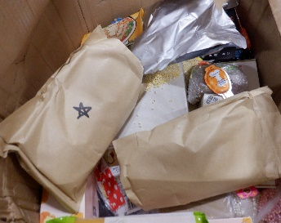
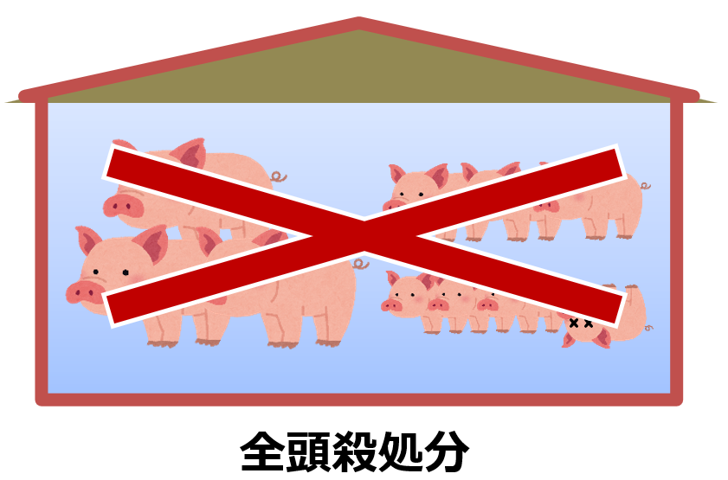

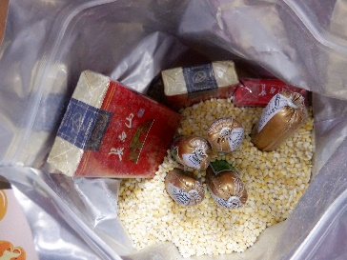



家畜伝染病予防法改正の概要
〇 令和６年11月、福岡県でランピースキン病の変異ウイルスが発生、熊本県まで被害が拡大。
〇 令和２年より豚熱の新型PCR検査を実施。検査技術の確立を踏まえた殺処分とすることが肝要。
また、県の獣医師の業務量が過大となる中、効果的なワクチン接種の実施体制の構築が急務。
〇 近年、違法輸入畜産物の国内の外国食材店での販売が散見され、早急に対応が必要。
法律案の概要
１．ランピースキン病を家畜伝染病に格上げ
３．輸入禁止品への対応強化
・ AIを活用したX線画像解析等により輸入検疫体制を強化しつつ、以下の
手当を措置
① 輸入禁止品の販売等を禁止 【第44条の２】
② 家畜防疫官に、外国食材店等への立入検査及び輸入禁止品の廃棄
権限等を付与 【第51条第２項～第６項】
・ 届出伝染病から家畜伝染病へ格上げし、緊急ワクチン接種、殺処分、移動制限等を義務付け（注：届出伝染病については予防検査のみ可能）
【第２条第１項、第17条第１項、第21条第１項】
２．豚熱への効率的・迅速な対応
(1) 豚熱に係る選択的殺処分の実施
新型PCR検査による知見を踏まえ、全頭殺処分から、子豚
や症状があり検査陽性となった豚を殺処分とする方法に変更
【第16条第１項、第17条】
(2) 豚熱ワクチン接種者の確保等
① 都道府県からの要請があった場合、研修を受け獣医師相当の接種技術を備えた飼養衛生管理者も豚熱ワクチン接種が可能となる特例を措置 【原始附則第５条～第10条】
② 豚熱ワクチン接種後の確認検査を、都道府県から大学や民間検査機関に委託した場合、委託費の1/2を国が負担【第60条第１項】
◆国際郵便による違反畜産物の持込み件数
の推移
（万件）
繁殖豚・肥育豚
子豚
豚熱陰性
選択的殺処分
豚熱陽性
施行期日
公布の日から起算して３月を超えない範囲内において政令で定める日
（ただし、２（１）、（２）②は公布の日。２（２）①は公布の日から起算して１年を超えない範囲内において政令で定める日）
8

Slide 10


豚熱清浄化ロードマップの基本的な考え方
〇 ロードマップの最終的な目標は「我が国からの豚熱ウイルスの撲滅」及び「全国での飼養豚へのワクチン接種の中止」。
〇 その過程で、当面の目標として「飼養豚での清浄性について、WOAHの豚熱清浄化ステータス取得」を目指す。
目標：飼養豚へのワクチン接種中止
赤字：WOAH清浄国ステータス取得要件
目標：飼養豚での清浄性について
清浄国ステータス再取得
清浄化
□捕獲によるウイルス低減・拡散防止
□サーベイランス
□経口ワクチン散布
〇飼養豚で発生がない
【12か月間】
野生イノシシ
〇感染抗体陽性豚の
優先的更新
〇サーベイランスで
感染抗体陽性豚が確認
されない【12か月間】
〇マーカーワクチンの適切な接種（現行ワクチンの使用中止）
〇殺処分範囲の見直しの検討
〇全頭殺処分
〇飼養衛生管理の徹底（飼養豚と野生イノシシ群との適切な措置による隔離 等）
現 行
Ⅰ 期
Ⅱ 期
Ⅲ 期
清浄化
現行ワクチン接種豚
のみ存在
現行ワクチン接種豚と
マーカーワクチン接種豚
が混在
マーカーワクチン接種豚
のみ存在
マーカーワクチン接種豚
のみ存在
飼養豚
マーカーワクチン実用化
現行ワクチン接種母豚更新完了
感染抗体陽性豚の更新完了
9

Slide 11
選択的殺処分の基本的な考え方
○ ワクチン接種後の豚熱発生事例の分析の結果、適切なワクチン接種により免疫を獲得した症状のない豚は
感染拡大リスクにならないとの専門家の結論を得た。
○ 令和８年５月に家畜伝染病予防法が改正され、全頭を殺処分をしていた豚熱の殺処分範囲を見直した。
○ 発生後、殺処分等や消毒の期間を含め、概ね３か月間監視（移動制限＋報告徴求）。
○ 監視期間中も、防疫措置の完了後、症状のない豚はと畜場出荷や肥育農場への移動が可能。
１. 殺処分の範囲
２. 防疫措置
県が、国と協議の上、決定。
➀ ワクチン免疫が成立していない豚
未接種・接種後20日未満・発育不良
※ ３回目の消毒完了後に生まれた子豚を除く。
② 症状が認められ、PCR陽性となった豚
③ その他家畜防疫員が必要と判断した豚
・接種が早すぎるなど、県の指示に従わず、
ワクチンが適切に接種されていない
⇒全頭殺処分対象
・感染が限局していない
（農場内にウイルスが広範囲に浸潤）
⇒繁殖豚を除く全頭を殺処分対象
（１）拡散状況確認検査
全頭：臨床検査 → 異常豚：PCR検査等
（２）殺処分等・消毒
殺処分は１週間以内を目途に実施。
消毒は１週間間隔で３回実施。
○ 移動制限と毎日の報告徴求により監視。
（監視期間：約３か月）
○ 防疫措置の完了後（発生から約３週間後）、
症状のない豚は以下が可能。
・と畜場出荷
・子豚の肥育農場への移動
３. 監視プログラム
10

Slide 12
【AGENDA】 本日の流れ
１ 互助事業対象疾病の発生状況
① 口蹄疫、② 豚熱、③ アフリカ豚熱
２ 家畜伝染病予防法の改正
① 改正の概要
② 選択的殺処分の概要
３ 家畜伝染病予防法の改正（選択的殺処分の導入）を受けた
家畜防疫互助事業の見直し
11

Slide 13
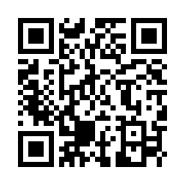
家伝法改正（選択的殺処分の導入）を受けた互助事業の見直し
改正法の公布にあわせ、畜産経営災害等総合対策緊急支援事業実施要綱の別添５の１「牛・豚家畜防疫互助基金支援事業」が改正。
選択的殺処分（豚熱に関する特定家畜伝染病防疫指針第７－２の規定に基づく殺処分）実施時の互助金交付について規定した別添が新設。
要綱別添５の１
これまでの全頭殺処分実施時の互助金交付との差違は以下の２点。
① 殺処分対象外の繁殖用種豚（雌）から産まれる豚をもって規模回復を図る場合の空舎期間は、移動制限等措置日から選択的殺処分の実施後に最初に産まれた自家産豚（殺処分対象から除外された豚）が当該農場におけると畜場等への平均出荷日齢に到達するまでの期間とする。
② 互助金交付対象となる肥育豚は、「21日齢以上のもの」ではなく「全ての日齢のもの」とする。
12

Slide 14
家伝法改正（選択的殺処分の導入）を受けた互助事業の見直し（イメージ）
変更前
 | 繁殖豚 | 肥育豚 | 肥育豚 （21日齢未満） | 肥育豚 （生前）
積立金納付 | ○ | ○ | － | －
交付対象 | ○ | ○ | － | －
変更後
 | 繁殖豚 | 肥育豚 |  | 肥育豚 （21日齢未満） | 肥育豚 （生前）
積立金納付 | ○ | ○ | ○ | － | －
交付対象 | － | ○ | － | ○ | ○
殺処分対象
殺処分対象外
13

Slide 15



Before：発生農場（一貫農場）で全頭殺する場合
202X年１月10日 豚熱発生
導入計画
外部から導入
繁殖豚
（雌）
繁殖豚
（雄）
離乳豚
哺乳豚
（導入母豚が産出）
互助契約状況
・契約頭数
繁殖豚（雌）：120頭
繁殖豚（雄）：4頭
肥育豚：2000頭
202X年
110頭
5頭
800頭
880頭
・企業型
４月10日
発生時の農場の状況 及び 殺処分対象
繁殖豚（雌）
繁殖豚
（雄）
６月10日
哺乳豚
離乳豚
肥育豚
120頭
5頭
250頭
250頭
1300頭
８月10日
10月10日
12月10日
互助金
※1 手当金の減額率も反映
※2 互助の対象となるのは21日齢以上の肥育豚のみ
 | 繁殖豚（雌） | 繁殖豚（雄） | 肥育豚
空舎期間 | 5か月 (1/10-6/10) | 3か月 (1/10-4/10) | 11か月 (1/10-12/10)
交付単価 (A) | ○○×5/8 （上限56,000円） | △△×3/8 （上限11,000円） | □□×11/8 （上限11,000円）
交付対象頭数 (B) | 110 | 4 | 1550 (=250+1300)^{※２}
互助金 (A×B)^{※1} | ●● | ▲▲ | ■■
14

Slide 16
After：発生農場（一貫農場）で選択殺する場合（ケース１：生かした繁殖豚（雌）が産む豚だけで元の規模に回復）
202X年１月10日 豚熱発生
導入計画
哺乳豚
（殺処分外となった母豚が産出^{※１}）
・契約頭数
繁殖豚（雌）：120頭
繁殖豚（雄）：4頭
肥育豚：2000頭
300頭
互助契約状況
・企業型
発生時の農場の状況 及び 殺処分対象
繁殖豚（雌）
繁殖豚
（雄）
互助金
 | 肥育豚
空舎期間 | 8か月^{※２}
交付単価 (A) | □□×8/8 ^{※２} （上限11,000円）
交付対象頭数 (B) | 300 ^{※３}
互助金 (A×B)^{※４} | ■■
哺乳豚
離乳豚
肥育豚
120頭
5頭
250頭
250頭
1300頭
※１ 交付対象頭数の計算の際に、殺処分対象外となった母豚が産出した哺乳豚の頭数を算入。
※２ 分母となる「交付上限単価における空舎期間」は、全頭殺時の平均的な空舎期間である８か月のままとするが、発生農場の肥育豚では空白の世代＊が生じることを考慮し、分子となる「交付対象農場の家畜導入計画における空舎期間」は、「当該農場で空白の世代が解消され始めるまでの期間」とする。
＊ 40日齢の離乳豚で接種し接種後20日未満のものが殺処分されると想定すると、選択殺導入下では、発生時に60日齢未満のものは殺処分されることになる。また、その後も、３回目の消毒が完了するまで（概ね１か月弱）は新生豚が殺処分対象となるため、発生農場では、肥育豚について計約３か月間分の空白の世代が生じる。この空白の世代を、外部導入により積極的に埋めようとしない場合、“当該農場での防疫措置の開始から、３回目消毒を終了し殺処分外となった母豚から産出された哺乳豚がと畜場等に出荷されはじめるまでの期間”は、当該農場の空舎が解消され始めないため、これらの期間を分子として使用する。（例：３回目の消毒を了するまでの期間30日間＋平均出荷日齢185日齢＝215日 (＝7.2か月。この場合、切り上げにより、分子は「8」となる。）
※３ 肥育豚の契約頭数の範囲内でカバー。
※４ 手当金の減額率も反映。
哺乳豚
（殺命令後３回目消毒了までに
殺処分外となった母豚が産出。
強制流産豚を含む。）
50頭
15

Slide 17
After：発生農場（一貫農場）で選択殺する場合（ケース２：外部導入のみで元の規模に回復）
202X年１月10日 豚熱発生
導入計画
離乳豚
(外部から導入)
互助契約状況
・契約頭数
繁殖豚（雌）：120頭
繁殖豚（雄）：4頭
肥育豚：2000頭
202X年
300頭
・企業型
３月10日
発生時の農場の状況 及び 殺処分対象
４月10日
繁殖豚（雌）
繁殖豚
（雄）
哺乳豚
離乳豚
肥育豚
互助金
 | 肥育豚
空舎期間 | 3か月 (1/10-4/10)
交付単価 (A) | □□×3/8 ^{※２} （上限11,000円）
交付対象頭数 (B) | 300 ^{※３}
互助金 (A×B)^{※４} | ■■
120頭
5頭
250頭
250頭
1300頭
※１ 交付対象頭数の計算の際に、殺処分対象外となった母豚が産出した哺乳豚の頭数も考慮。
※２ 分母となる「交付上限単価における空舎期間」は、全頭殺時の平均的な空舎期間である８か月のままとする。発生農場の肥育豚で生じる空白の世代＊を積極的に埋めにいく計画であり、分子となる「交付対象農場の家畜導入計画における空舎期間」は、従来通り、導入が完了するまでの期間とする。
＊ 40日齢の離乳豚で接種し接種後20日未満のものが殺処分されると想定すると、選択殺導入下では、発生時に60日齢未満のものは殺処分されることになる。また、その後も、３回目の消毒が完了するまで（概ね１か月弱）は新生豚が殺処分対象となるため、発生農場では、肥育豚について計約３か月間分の空白の世代が生じる。
※３ 肥育豚の契約頭数の範囲内でカバー。
※４ 手当金の減額率も反映。
哺乳豚
（殺命令後３回目消毒了までに
殺処分外となった母豚が産出。
強制流産豚を含む。）
50頭
16

Slide 18
After：発生農場（一貫農場）で選択殺する場合（ケース３：ケース１と２の両方により元の規模に回復）
202X年１月10日 豚熱発生
導入計画
哺乳豚
（殺処分外となった
母豚が産出^{※１}）
離乳豚
(外部から導入)
互助契約状況
・契約頭数
繁殖豚（雌）：120頭
繁殖豚（雄）：4頭
肥育豚：2000頭
・企業型
202X年
200頭
100頭
３月10日
発生時の農場の状況 及び 殺処分対象
繁殖豚（雌）
繁殖豚
（雄）
哺乳豚
離乳豚
肥育豚
120頭
5頭
250頭
250頭
1300頭
互助金
 | 肥育豚（殺処分外母豚の産出分）^{※２} | 肥育豚（外部導入分）^{※３}
空舎期間 | 7か月^{※２} | 2か月(1/10-3/10) ^{※３}
交付単価 (A) | □□×7/8 ^{※２} （上限11,000円） | □□×2/8 ^{※３} （上限11,000円）
交付対象頭数 (B) | 200 ^{※４} | 100 ^{※４}
互助金 (A×B)^{※５} | ■■ | ■■
哺乳豚
（殺命令後３回目消毒了までに
殺処分外となった母豚が産出。
強制流産豚を含む。）
※１ 交付対象頭数の計算の際に、殺処分対象外となった母豚が産出した哺乳豚の頭数も考慮。
※２ ケース１の考え方を使用。
※３ ケース２の考え方を使用。
※４ 肥育豚の契約頭数の範囲内でカバー。
※５ 手当金の減額率も反映。
50頭
17

Slide 19
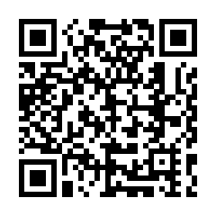
最新の発生状況等はこちらをご参照ください
農林水産省ウェブサイト
家畜の病気を防ぐために
https://www.maff.go.jp/j/syouan/douei/katiku_yobo/index.html
18

